Slide 1
Communauté des maladies émergentes et zoonotiques Identifier les risques émergents grâce à l'intelligence collective
CEZD - Mise à jour du réseau bovin du CAHSS
15 mars 2024
www.cezd.ca

Slide 2
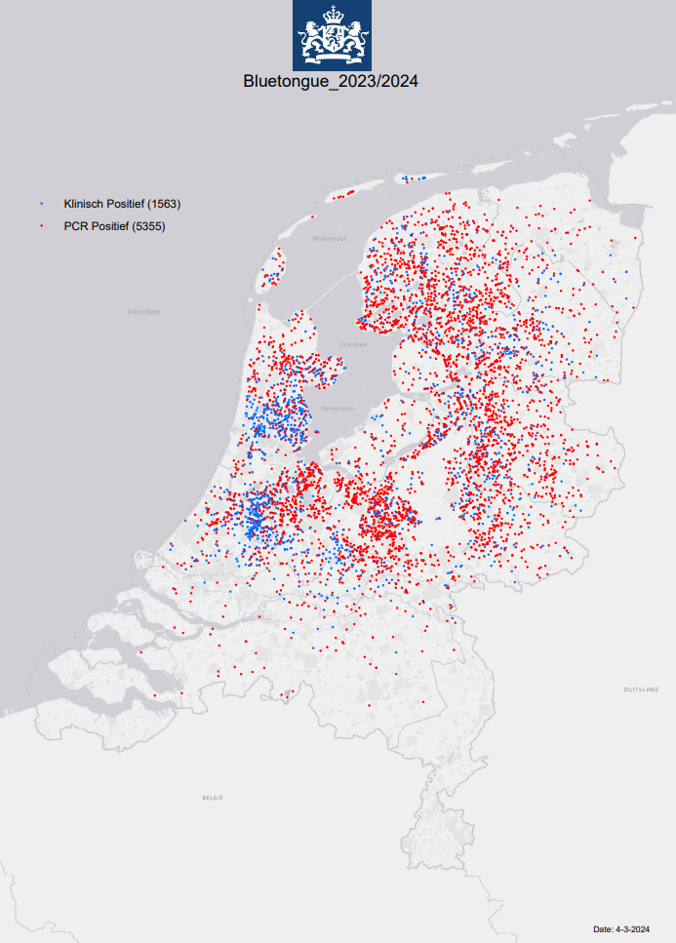
Virus de la fièvre catarrhale du mouton (BTV-3) en Europe
Pays-Bas
Premiers cas signalés fin septembre 2023
Sérotype 3
Rapports les plus récents
PCR positifs - 5355
Cliniquement positif - 1563 (pas de PCR)
Cas chez les bovins et les ovins
Cas rare : Une chienne enceinte de 3,5 ans a également été testée positive.
Vivait dans une ferme laitière avec des bovins et des ovins.
L'origine de l'introduction reste incertaine
Notes:
L'image montre la situation du BTV-3 aux Pays-Bas à partir du 4 mars 2023.
Total ~6918 cas = 5355 PCR positifs dont 1563 avec signes cliniques
Des cas ont été signalés chez les bovins et les ovins.
Un cas a également été signalé chez une chienne enceinte de 3,5 ans qui vivait dans une ferme laitière avec des bovins et des ovins ;
L'infection par le BTV chez les chiens est rare et n'a été signalée que chez des chiennes en gestation.
L'origine de l'introduction reste incertaine

Slide 3
Virus de la fièvre catarrhale du mouton (BTV-3) en Europe
ROYAUME-UNI
Début novembre, 1er cas de sérotype 3 du virus de la fièvre catarrhale du mouton chez des bovins dans le Kent
D'autres cas ont ensuite continué à être signalés
Au 1er mars, 123 cas de BTV ont été confirmés en Angleterre sur 73 sites dans 4 comtés.
116 cas chez les bovins, 7 cas chez les ovins
Le sérotype 3 du virus de la fièvre catarrhale ovine a été détecté dans le Kent, le Suffolk, le Norfolk et la région de l'Oregon.
Il n'y a toujours pas de preuve que le BTV circule actuellement chez les moucherons en Grande-Bretagne, période saisonnière à faible vecteur.
Le 19 février, des zones de contrôle temporaires ont été levées dans le Kent, le Norfolk et certaines parties du Suffolk.
Notes:
Depuis les Pays-Bas, le BTV3 s'est répandu dans quelques autres pays, notamment au Royaume-Uni, où il a été signalé pour la première fois le 1er novembre sur du bétail dans le Kent.
D'autres cas continuent d'être signalés et, au 1er mars, 123 cas de BTV ont été confirmés en Angleterre sur 73 sites dans 4 comtés (115 bovins, 7 ovins).
Un rapport récent de l'UKHSA indique que - Rien ne prouve encore que le BTV circule actuellement chez les moucherons en Grande-Bretagne, dans une période saisonnière à faible vecteur, de sorte que le 19 février, les zones de contrôle temporaire dans le Kent, le Norfolk et certaines parties du Suffolk ont été levées.
En raison de la période actuelle de faible vecteur (où les anticorps sont peu nombreux et où les résultats des tests indiquent une infection plus ancienne), les animaux dont le test est positif pour la fièvre catarrhale du mouton ne sont pas actuellement abattus. Cela s'explique par le fait que la température plus basse réduit le risque de transmission.
Le Royaume-Uni a testé ~45 000 animaux pour le BTV-3 et n'a trouvé que ~120 positifs. Aucun n'était mort et il n'y avait aucun signe clinique de maladie chez les animaux. C'est donc très différent de ce qui se passe aux Pays-Bas avec une mortalité de 20% chez les moutons et ~7 000 locaux infectés ou plus.

Slide 4
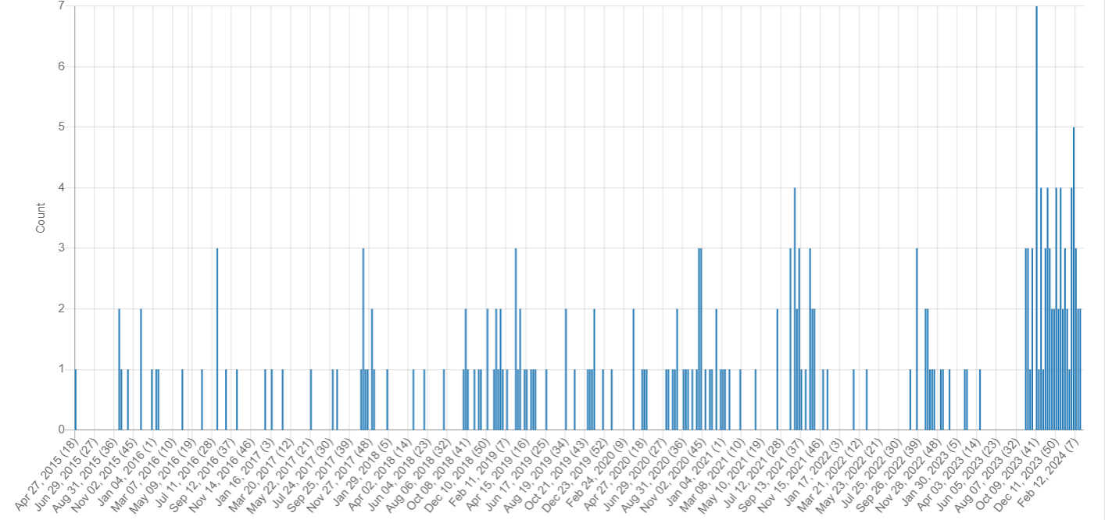
Virus de la fièvre catarrhale du mouton (BTV-3) en Europe
Belgique
Fin septembre, 1er cas de BTV sérotype 3 chez des moutons à Merksplas
Près de la frontière avec les Pays-Bas
Aucun cas supplémentaire n'a été signalé au WOAH, mais un total de 7 sur le tableau de bord.
Allemagne
Début octobre, 1er cas de BTV sérotype 3 à Clèves
Près de la frontière avec les Pays-Bas
Cas chez les bovins et les ovins
Jusqu'au 29 février , 28 foyers ont été signalés.
L'expansion vers l'ouest
Signaux TVB : avril 2015 - mars 2024
Notes:
Qu'en est-il des autres pays européens ?
La Belgique a signalé son premier cas de BTV en septembre 2023 à Merksplas, près de la frontière avec les Pays-Bas, mais elle n'a pas signalé d'autres cas à l'OMAH, mais j'ai récemment trouvé un tableau de bord qui montre qu'elle a signalé 7 cas, dont 5 cas en 2023, tous chez des ovins, et les deux cas détectés en 2024 chez des bovins.
Allemagne - premier cas signalé en octobre 2023 à Kleve (près de la frontière avec les Pays-Bas), l'Allemagne continue de signaler des cas chez les bovins et les ovins, à la date du 29 février^{th} , 28 foyers ont été signalés et il y a eu une certaine propagation vers l'ouest dans le pays.
Ainsi, les Pays-Bas, l'Allemagne et la Belgique déclarent leurs exportations, mais d'autres pays de l'UE n'effectuent pas de surveillance s'ils n'ont pas de marché qui l'exige, de sorte qu'il y a encore beaucoup d'inconnues concernant la distribution du BTV-3 en Europe.

Slide 5
Fièvre catarrhale ovine - Résultats scientifiques
Une nouvelle souche de sérotype 2 du virus de la fièvre catarrhale du mouton isolée chez un cerf de Virginie (Odocoileus virginianus) élevé en Floride provient d'un réassortiment de segments de gènes dérivés de sérotypes co-circulant dans le sud-est des États-Unis.
Cette souche de BTV-2 provient probablement de l'acquisition de segments de génome provenant de souches de BTV circulant conjointement en Floride et en Louisiane
Des souches génétiquement non caractérisées du virus de la fièvre catarrhale ovine pourraient circuler dans le sud-est des États-Unis
Récupération de séquences du sérotype 6 du virus de la fièvre catarrhale du mouton multiréassortant chez un cerf mulet (Odocoileus hemionus) et un mouton de Dorset (Ovis aries) au Colorado
Découverte de deux réassortiments du virus de la fièvre catarrhale du mouton de sérotype 6 (BTV-6) récupérés sur un mouton domestique et un cerf mulet en liberté dans le nord du Colorado
Le séquençage du génome entier des isolats du BTV-6 dans l'ouest des États-Unis n'a pas été entrepris.
Les résultats reflètent le mouvement de sérotypes géographiquement distincts du BTV dans d'importantes zones agricoles des États-Unis et démontrent un réassortiment avec des sérotypes circulant à l'échelle régionale.
Notes:
Deux études récentes sur les réassortiments de BTV, l'une au Colorado et l'autre en Floride
Floride - une souche de BTV-2 a été isolée à partir d'un WTD d'élevage ; les segments du génome présentent des similitudes avec les souches de BTV de Floride et de Louisiane.
L'autre était une séquence de BTV-6 provenant d'un cerf mulet et d'un mouton au Colorado, dont neuf segments présentaient une plus grande homologie avec d'autres souches (3, 10, 11, 13) - les isolats ont probablement évolué au niveau régional, car tous les segments des échantillons ont circulé de manière endémique aux États-Unis.
Les deux études concluent à la nécessité d'une surveillance et d'un suivi continus pour évaluer la prévalence et les risques potentiels posés par les différentes souches de BTV, ainsi que de l'utilisation du séquençage pour détecter les changements régionaux dans les génomes des agents pathogènes.

Slide 6
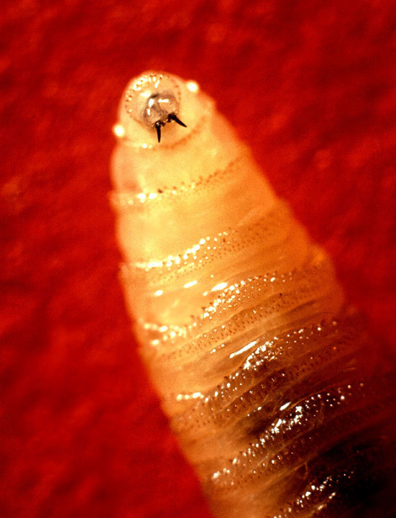
Nouveau ver du monde en Amérique du Sud
Larve de mouche parasite - Cochliomyia hominivorax causant la myiase des plaies
Février 2024 - Le Costa Rica déclare une urgence sanitaire en raison de la présence et de la propagation du ver du nouveau monde ; 203 cas ont été traités chez des bovins, des chevaux, des porcs, des moutons, des chèvres et des chiens.
Mars 2024 - Le Costa Rica signale 1 cas humain dans le pays
Le Panama a également signalé deux cas humains cette semaine, ainsi que des cas antérieurs chez le bétail.
L'Uruguay met au point un lecteur de gènes CRISPR pour éradiquer la chrysomèle.
Notes:
Le ver du Nouveau Monde a été signalé au Costa Rica et au Panama.
- le ver de la larve d'une mouche parasite qui provoque la myiase des plaies
En février 2024 - Le Costa Rica a déclaré une urgence sanitaire en raison de la présence et de la propagation du ver du nouveau monde ; 203 cas ont été traités chez des bovins, des chevaux, des porcs, des moutons, des chèvres et des chiens.
Mars 2024 - Le Costa Rica signale 1 cas humain^{st} dans le pays
Je crois que la semaine dernière, le Panama a également signalé deux cas humains, ainsi que des cas antérieurs chez le bétail.
Je ne savais pas si je devais inclure ceci car je ne suis pas sûr que ce soit considéré comme un VBD ? La mouche est-elle un vecteur qui propage sa larve parasite ?
L'USDA-APHIS l'a répertoriée dans la catégorie des maladies à transmission vectorielle du bétail.
En 2016, les États-Unis ont connu une réémergence de la tordeuse du Nouveau Monde (NWS) après environ 30 ans. Les larves ont été trouvées en train d'infester les cerfs de Virginie, une espèce menacée, dans les Keys de Floride.
L'Uruguay met au point une technique d'entraînement génétique CRISPR pour éradiquer le ver du Nouveau Monde,

Slide 7
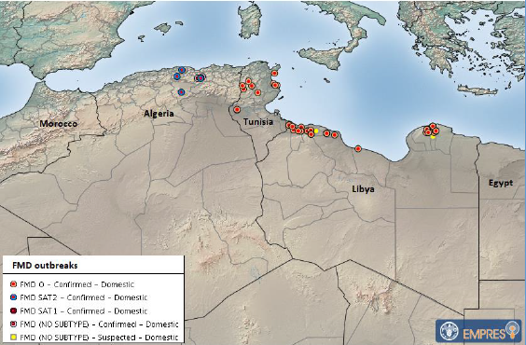
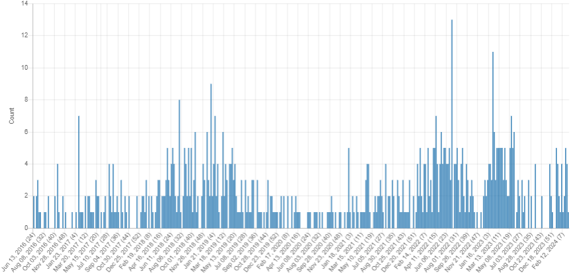
Fièvre aphteuse
Des pays d'Afrique du Nord ont signalé des foyers de fièvre aphteuse : Libye, Algérie, Tunisie
La Tunisie et la Libye ont signalé des foyers de type O
L'Algérie a signalé pour la première fois le SAT-2
Afrique de l'Est - Les Comores ont signalé un cas de SAT-1 en janvier 2024
Signaux de la fièvre aphteuse juin 2016 - mars 2024
Notes:
Libye - 51 foyers au total - sérotype O depuis décembre 2023 - les prix de la viande ont également augmenté en raison de la tempête Daniel, qui a détruit plus de 40 % du bétail, et de la propagation de la fièvre aphteuse - un article récent de Promed mentionne qu'aucune vaccination n'a été appliquée.
Tunisie - 10 foyers de sérotype O, dont certains dans des zones où la vaccination a été retardée.
L'Algérie a signalé pour la première fois le sérotype SAT-2 de la fièvre aphteuse dans le pays. Ce sérotype s'est répandu au Moyen-Orient au cours des deux dernières années. Les programmes de vaccination dans les pays africains environnants se concentrent actuellement sur les sérotypes A et O et sont inefficaces contre le SAT-2. En outre, en raison de la prochaine période de Ramadan en Afrique du Nord, on s'attend à une intensification des mouvements d'animaux dans la région.
Les Comores ont signalé un foyer de SAT-1 en janvier 2024, - C'est la deuxième fois que le sérotype SAT1 est signalé aux Comores, après le foyer survenu en décembre 2022, toujours à Njazídja.

Slide 8
Tuberculose bovine
Canada
Mise à jour de l'enquête sur la fièvre catarrhale du mouton en Saskatchewan au 1er mars 2024
Tous les tests effectués sur les troupeaux d'origine sont terminés
Le travail de traçage des troupeaux se poursuit
États-Unis
Le Michigan a signalé qu'une biche de 4 ans récoltée dans le comté de Benzie a été testée positive à la tuberculose bovine.
Maladie humaine due à Mycobacterium bovis liée à des cerfs en liberté dans le Michigan
Notes:
Le Michigan a signalé qu'une biche de 4 ans abattue dans le comté de Benzie pendant la saison de chasse au cerf de 2023 a été testée positive à la tuberculose bovine. Il s'agit du premier cerf sauvage positif à la tuberculose bovine dans ce comté.
La tuberculose bovine a été identifiée chez des cerfs en liberté dans le nord du Michigan inférieur en 1994, avec des preuves ultérieures de transmission aux troupeaux de bovins locaux. Entre 2002 et 2017, trois chasseurs de cerfs du Michigan atteints de la maladie de M. bovis ont déjà été signalés. Cette étude porte sur 4 cas humains supplémentaires liés à la transmission zoonotique par les cerfs, en utilisant le séquençage génomique pour confirmer les associations étroites entre les isolats de M. bovis chez l'homme, le cerf et le bétail.

Slide 9
Résultats scientifiques
Détection de virus de la fièvre aphteuse du génotype A/AFRICA/G-I dans le Sultanat d'Oman
Theileria orientalis Ikeda chez les bovins, Alabama, États-Unis
L'influenza D chez les animaux domestiques et sauvages
Premier rapport sur la coenurose bovine en Macédoine du Nord
Capacité d'un modèle dynamique de maladie sensible au climat à reproduire les épidémies historiques de fièvre de la vallée du Rift en Afrique

Slide 10
Enquête sur les groupes du réseau
Les rapports trimestriels de la CEZD sont-ils utiles ?
Y a-t-il quelque chose que nous pourrions améliorer ?
Y a-t-il des choses que nous devrions cesser de faire ?
Notes:
Nous demandons à tous les groupes de notre réseau de nous indiquer si ce qui est fait pour le réseau apporte une valeur ajoutée. Il s'agit donc d'une enquête de type "pouce en l'air" ou "pouce en bas".
Si vous avez des commentaires sur ce que nous pourrions améliorer ou sur ce que nous devrions cesser de faire, nous vous en serions reconnaissants - maintenant ou plus tard. Compte tenu de nos ressources limitées, nous ne voulons pas consacrer d'efforts à des choses qui n'ont pas de valeur.

